Slide 1
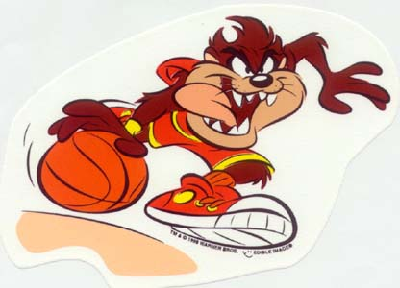
KOŠARKA
Eneja Pavič 1.b

Slide 2
Ali ste vedeli...?
Kdu j ta, k si j zmislu ta čudežni šport?
Preteklost čudeža
Sedanjost čudeža čudežnega
Prihodnost čudežev
Moj pogled na čudež

Slide 3
Te „fjrbc“ martra?
„Duck-on-a-rock“, wtv?
Kaj pravi Primož Brezec..?
Kdo je najlepši v NBA?
Ali so danes slavne ALL STARKE bile nekoč res košarkaške superge?

Slide 6
Kej pravijo naši kekci?

Slide 7
Vržmo en' basket z finnish?
James Neismith
Preteklost
Basketball
Moje mnenje
Primož Brezec

